Slide 1
高性能站点优化纵横谈
汪洋
《 NET应用架构设计：原则、模式与实践》作者

Slide 2
议程
常见的影响站点性能的因素
性能调优的方法
如何提高站点性能
Q&A
著作：《.NET应用架构设计：原则、模式与实践》
将由机械出版社发行
个人站点：www.agilesharp.com

Slide 3
常见的影响站点性能的因素
外因
网络
用户流量
部署架构
服务器配置
内因
项目设计、实现
资源加载
宿主配置
著作：《 NET应用架构设计：原则、模式与实践》
将由机械出版社发行
个人站点：www.agilesharp.com

Slide 4
议程
常见的影响站点性能的因素
性能调优的方法
如何提高站点性能
Q&A
著作：《. NET应用架构设计：原则、模式与实践》
将由机械出版社发行
个人站点：www.agilesharp.com

Slide 5
性能调优的方法
调优四步曲
调优策略
调优的目标
性能测试
著作：《 .NET应用架构设计：原则、模式与实践》
将由机械出版社发行
个人站点：www.agilesharp.com

Slide 6
调优四步曲
问题陈述
服务器X上的应用Y的用户报告在使用Z功能时存在严重的延时
存储过程X运行缓慢，在之前的执行中，其平均运行时间为10ms，最短为2ms，最长为15ms。从今天开始，平均时间为600ms
处理计划
收集服务器的Perfmon计数器，收集为上午9:00-10:00，间隔5秒
查看存储过程X的执行。捕获该存储过程的执行计划，查看该计划并对其进行调校
数据收集
数据分析
著作：《. NET应用架构设计：原则、模式与实践》
将由机械出版社发行
个人站点：www.agilesharp.com

Slide 7
调优策略
被动调试
主动分析
著作：《. NET应用架构设计：原则、模式与实践》
将由机械出版社发行
个人站点：www.agilesharp.com

Slide 8
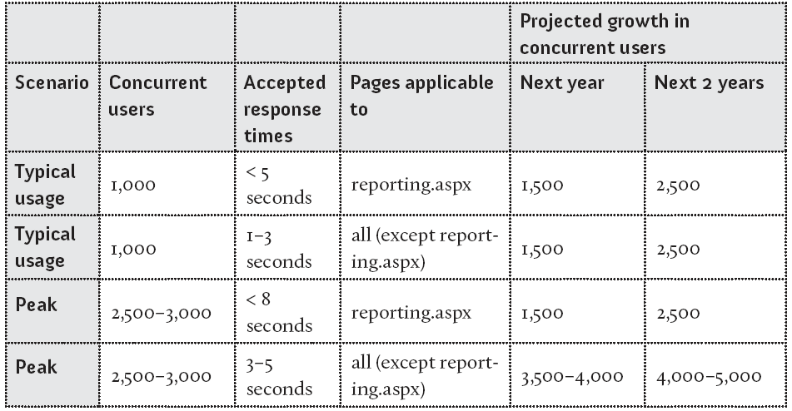
调优的目标
业务需求
著作：《. NET应用架构设计：原则、模式与实践》
将由机械出版社发行
个人站点：www.agilesharp.com

Slide 9
议程
常见的影响站点性能的因素
性能调优的方法
如何提高站点性能
Q&A
著作：《. NET应用架构设计：原则、模式与实践》
将由机械出版社发行
个人站点：www.agilesharp.com

Slide 10
如何提高站点性能
分析用户习性
内存瓶颈分析
CPU瓶颈分析
缓存分析
资源等待分析
数据库瓶颈分析
HTTP优化
著作：《. NET应用架构设计：原则、模式与实践》
将由机械出版社发行
个人站点：www.agilesharp.com

Slide 11
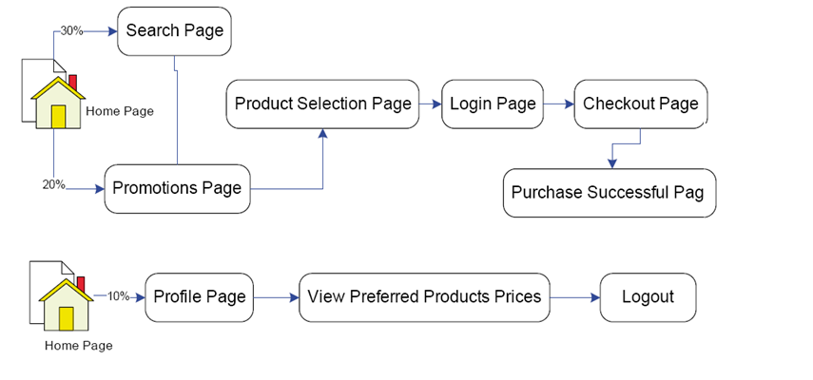
分析用户习性
著作：《. NET应用架构设计：原则、模式与实践》
将由机械出版社发行
个人站点：www.agilesharp.com

Slide 12
内存瓶颈分析
内部内存压力
托管资源
非托管资源
外部内存压力
其他进程的竞争
著作：《. NET应用架构设计：原则、模式与实践》
将由机械出版社发行
个人站点：www.agilesharp.com

Slide 13
托管资源
对象的分配与回收
内存瓶颈分析
常见优化举例
著作：《. NET应用架构设计：原则、模式与实践》
将由机械出版社发行
个人站点：www.agilesharp.com

Slide 14
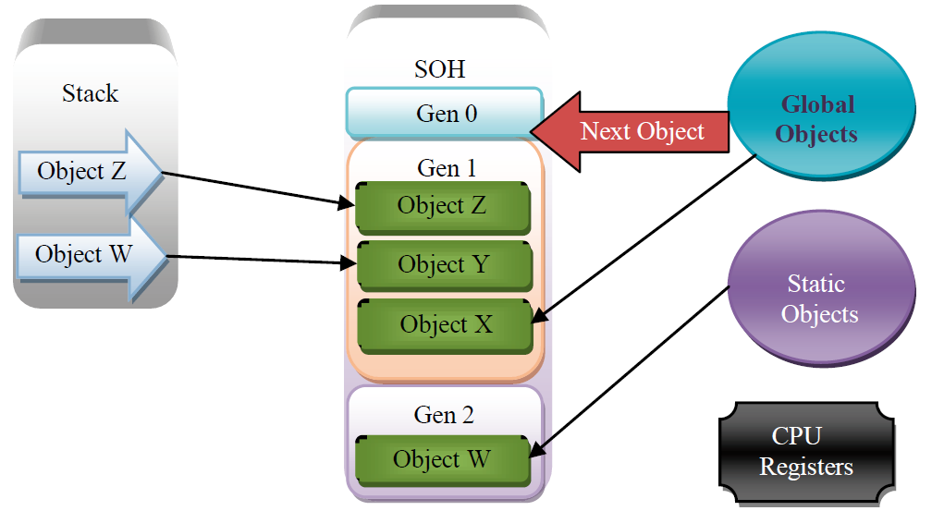
托管对象

Slide 15
瓶颈分析
System Counter
CLR Profiler
ANTS Memory Profiler(Red Gate)
著作：《. NET应用架构设计：原则、模式与实践》
将由机械出版社发行
个人站点：www.agilesharp.com

Slide 16
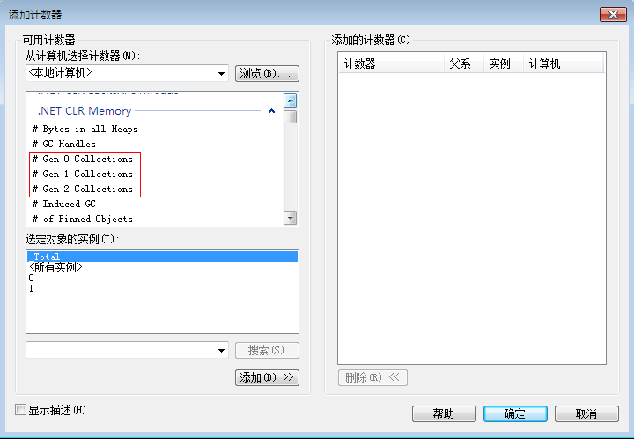
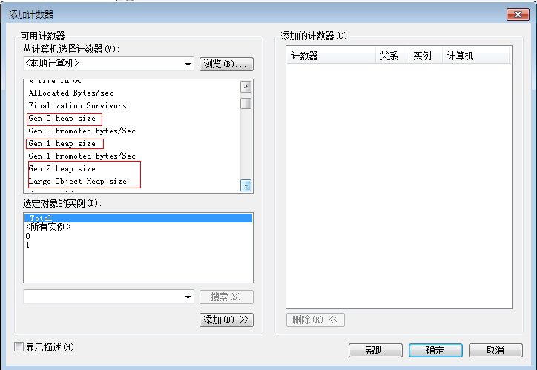
System Counter

Slide 17
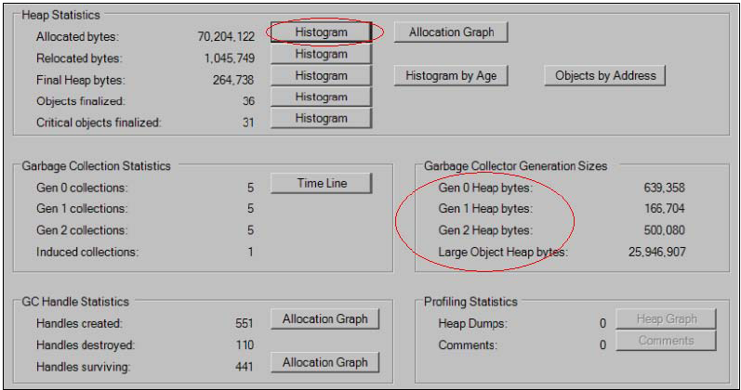
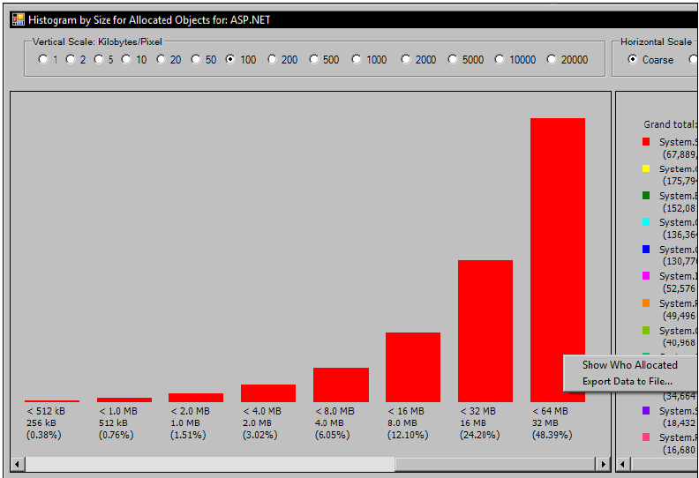
CLR Profiler

Slide 18
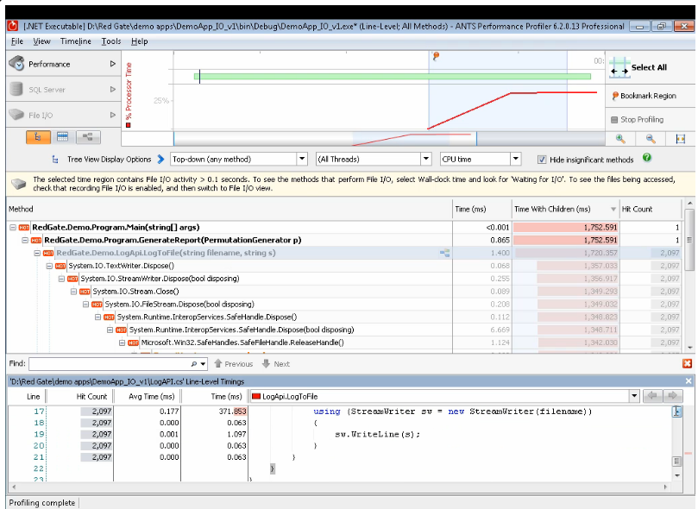
ANTS Memory Profiler

Slide 19
常见优化举例
字符串相关问题
Session
缓存
对象池
著作：《. NET应用架构设计：原则、模式与实践》
将由机械出版社发行
个人站点：www.agilesharp.com

Slide 20
非托管资源
数据库
文件
线程
著作：《. NET应用架构设计：原则、模式与实践》
将由机械出版社发行
个人站点：www.agilesharp.com

Slide 21
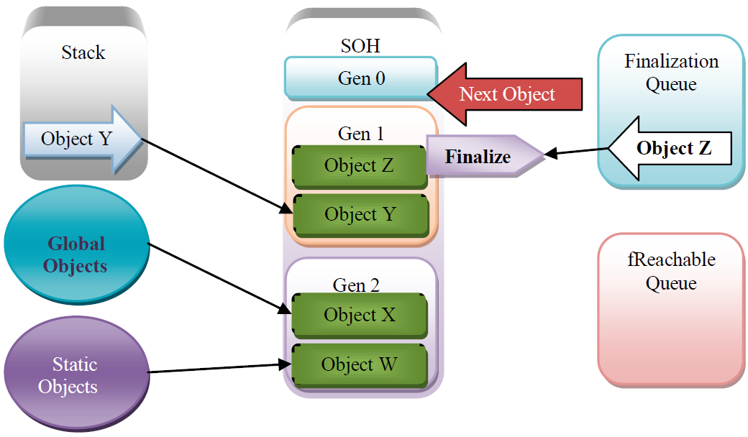
非托管对象

Slide 22
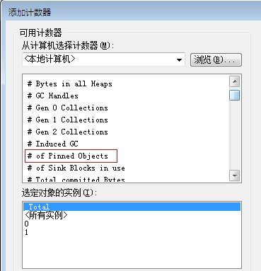
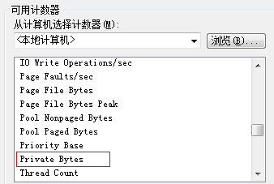
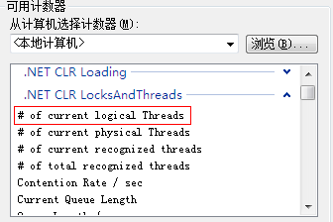
System Counter

Slide 23
CPU瓶颈分析
消耗CPU的操作
分析瓶颈
常见优化举例
著作：《. NET应用架构设计：原则、模式与实践》
将由机械出版社发行
个人站点：www.agilesharp.com

Slide 24
消耗CPU的操作
加密、解密
垃圾回收
解压缩
算术运算
过度编译
著作：《. NET应用架构设计：原则、模式与实践》
将由机械出版社发行
个人站点：www.agilesharp.com

Slide 25
分析瓶颈
System Counter
Visual Studio Performance Profiling
ANTS Performance Profiler
Eqatec Profiler
著作：《. NET应用架构设计：原则、模式与实践》
将由机械出版社发行
个人站点：www.agilesharp.com

Slide 26
常见优化举例
返回多个结果集 vs 多次返回
数据库批处理 vs 多次处理
正则表达式
异常处理
著作：《. NET应用架构设计：原则、模式与实践》
将由机械出版社发行
个人站点：www.agilesharp.com

Slide 27
缓存分析
浏览器缓存
代理缓存
内核缓存
IIS缓存
数据缓存
著作：《. NET应用架构设计：原则、模式与实践》
将由机械出版社发行
个人站点：www.agilesharp.com

Slide 28
缓存总体预览
Server
ASP.NET
Data cache
Output cache
Cache
User mode cache
Proxy
Kernel cache
…
Cache
Cache
Browser
Browser

Slide 29
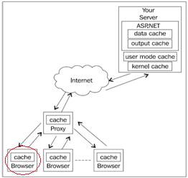
浏览器缓存
资源文件的缓存
过期问题

Slide 30
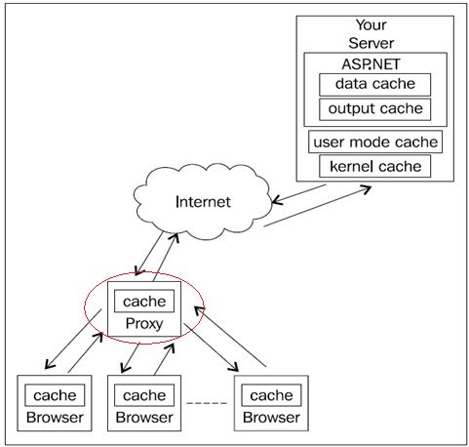
代理缓存
地域问题
安全问题
更新问题

Slide 31
内核和IIS缓存
IIS缓存
IIS监听线程
第一次线程切换
缓存
ASP.NET线程
http.sys
处理请求
第二次线程切换
第三次线程切换
输出线程
内核缓存

Slide 32
数据缓存
缓存的策略
分析用户行为
著作：《. NET应用架构设计：原则、模式与实践》
将由机械出版社发行
个人站点：www.agilesharp.com

Slide 33
资源等待分析
数据库等待
线程锁定
磁盘读写
著作：《. NET应用架构设计：原则、模式与实践》
将由机械出版社发行
个人站点：www.agilesharp.com

Slide 34
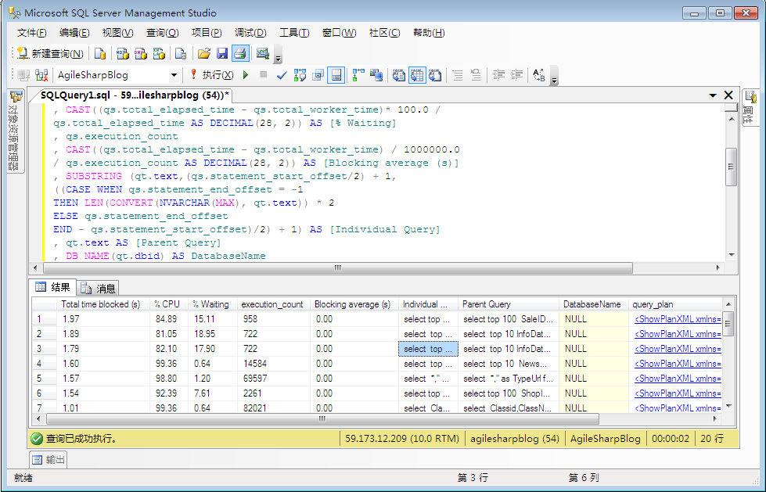
数据库等待
DMV+执行计划

Slide 35
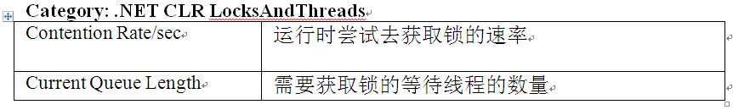
线程锁定

Slide 36
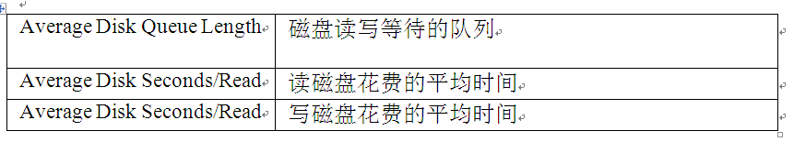
磁盘读写

Slide 37
数据库瓶颈分析
缺失索引瓶颈分析
昂贵查询瓶颈分析
数据库加锁瓶颈分析
执行计划瓶颈分析
数据库碎片分析
内存瓶颈分析
磁盘瓶颈分析
CPU瓶颈分析
著作：《. NET应用架构设计：原则、模式与实践》
将由机械出版社发行
个人站点：www.agilesharp.com

Slide 38
分析工具
SQL Server Profiler
Database Engine Tuning Advisor
DMV
System Counter

Slide 39
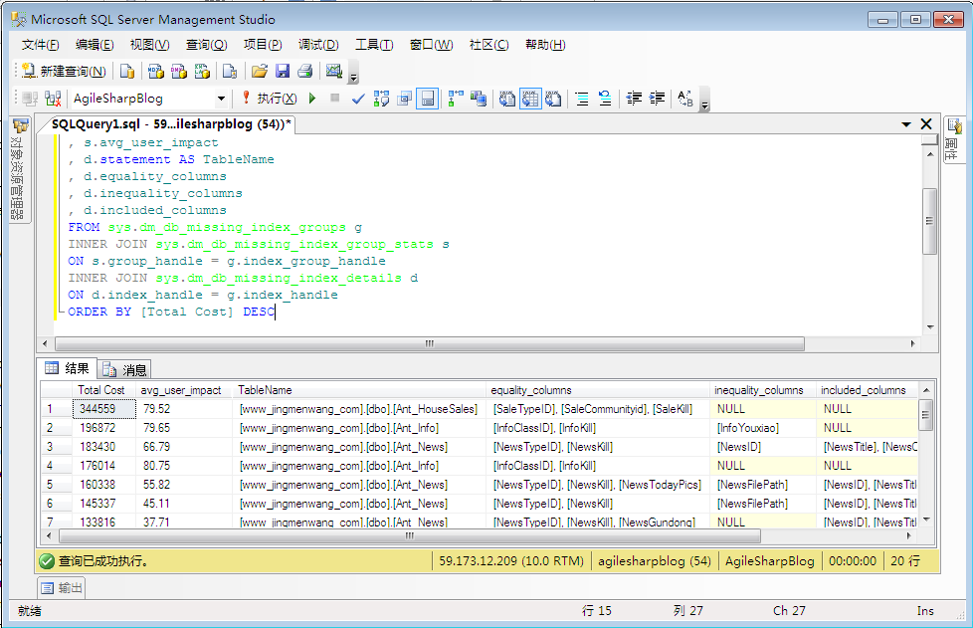
缺失索引瓶颈分析

Slide 40
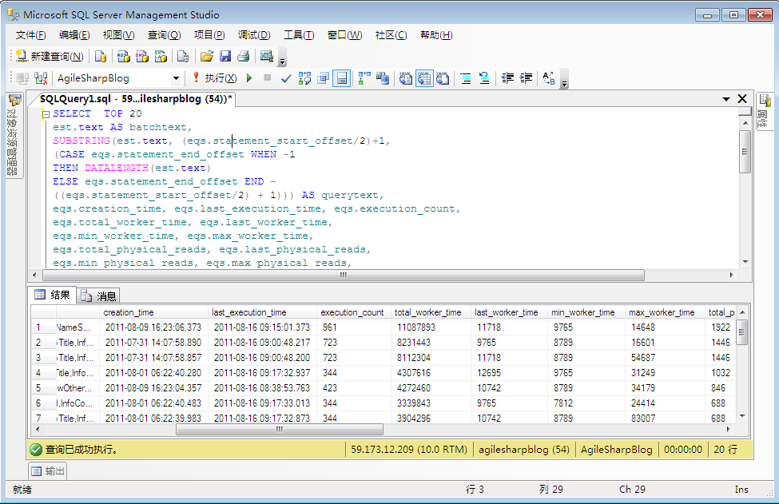
昂贵查询瓶颈分析

Slide 41
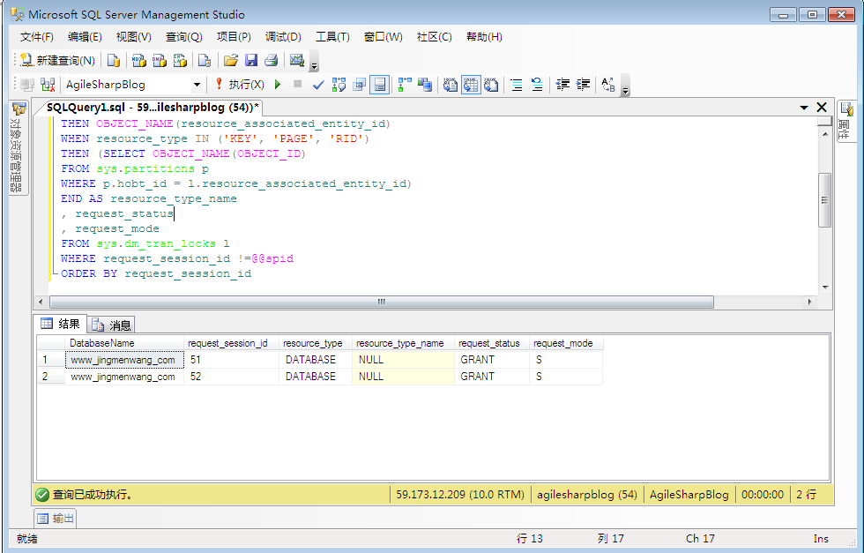
数据库加锁瓶颈分析

Slide 42
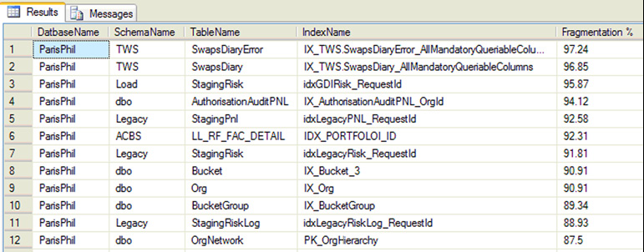
数据库碎片分析

Slide 43
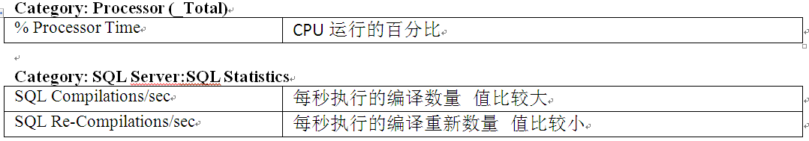
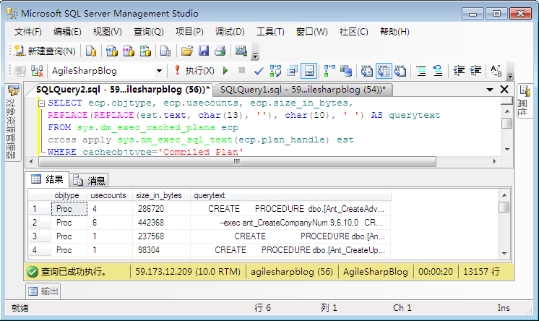
执行计划瓶颈分析

Slide 44
HTTP优化
减小页面大小
提交必要的数据
资源的加载
著作：《. NET应用架构设计：原则、模式与实践》
将由机械出版社发行
个人站点：www.agilesharp.com

Slide 45
减小页面大小
ViewState问题
启用压缩
缩短元素的ID
采用短的URL
外联Css,JS
著作：《. NET应用架构设计：原则、模式与实践》
将由机械出版社发行
个人站点：www.agilesharp.com

Slide 46
提交必要的数据
客户端验证
Ajax使用
客户端解析与呈现
著作：《. NET应用架构设计：原则、模式与实践》
将由机械出版社发行
个人站点：www.agilesharp.com

Slide 47
资源的加载
图片加载
脚本加载
著作：《. NET应用架构设计：原则、模式与实践》
将由机械出版社发行
个人站点：www.agilesharp.com

Slide 48
议程
常见的影响站点性能的因素
性能调优的方法
如何提高站点性能
Q&A
著作：《. NET应用架构设计：原则、模式与实践》
将由机械出版社发行
个人站点：www.agilesharp.com

Slide 49
Q&A
感谢各位
著作：《. NET应用架构设计：原则、模式与实践》
将由机械出版社发行
个人站点：www.agilesharp.com

Slide 50
联系方式
主页：www.agilesharp.com
邮箱/MSN：yangyang4502@yahoo.com.cn
新书：《 .NET应用架构设计：原则、模式与实践》
著作：《.NET企业级应用的架构、模式与最佳实践》
将由机械出版社发行
个人站点：www.agilesharp.com

